Slide 1



状元成才路
按比分配

Slide 2


状元成才路
比的前项和后项同时乘或除以相同的数（0除外），比值不变，这叫做比的基本性质。
根据比的基本性质可以化简比。

Slide 3

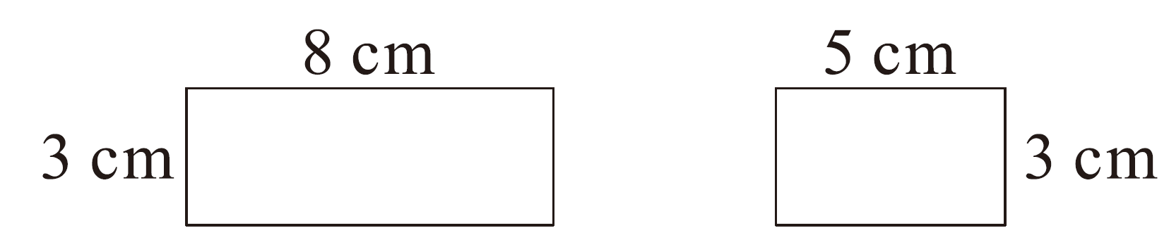
状元成才路
一、复习导入
1.按要求写比。
两个长方形的长的比是（ ），两个长方形的面积的比是（ ）。
8:5
8:5

Slide 4
2. 化简下面各比。
0.35 : 0.75
=(0.35×100)︰(0.75×100)
=35︰75
=7:15

Slide 5

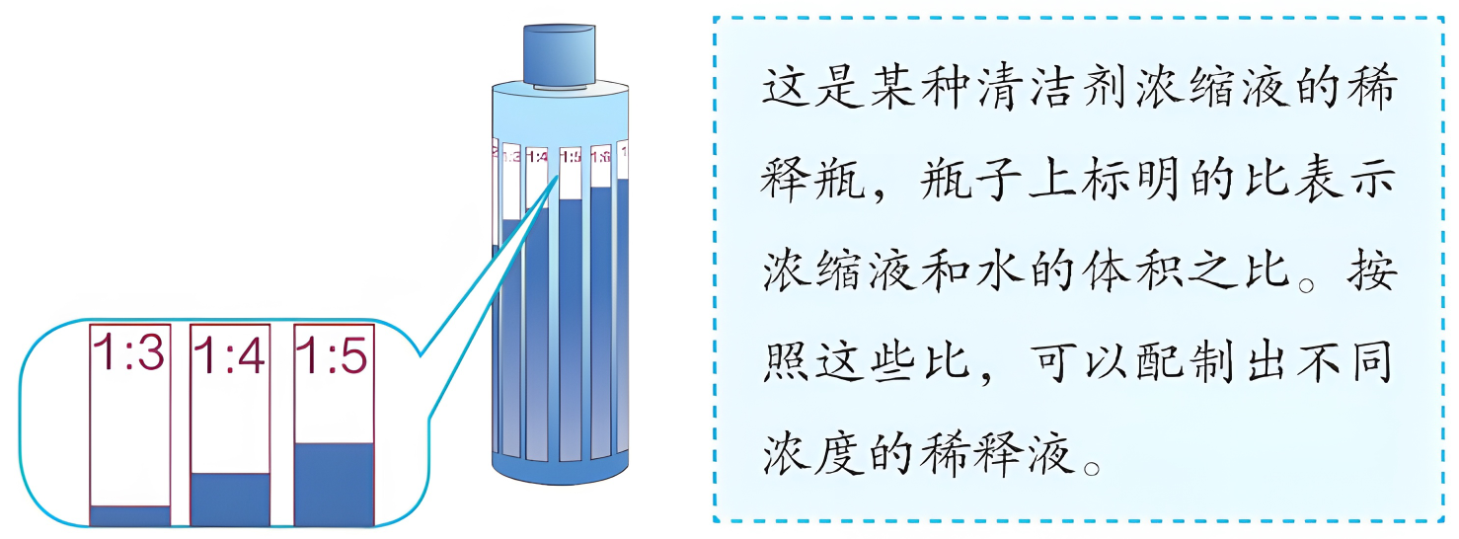
状元成才路
二、探索新知
状元成才路
(教材P54例2)
李阿姨按1∶4的比配制了一瓶500mL的稀释液,其中浓缩液和水的体积分别是多少？

Slide 6
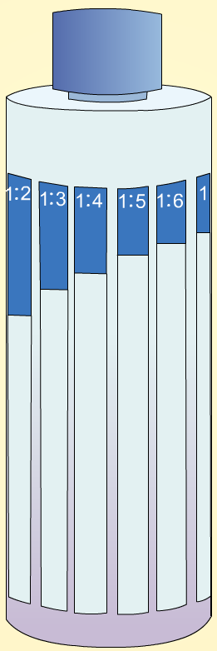
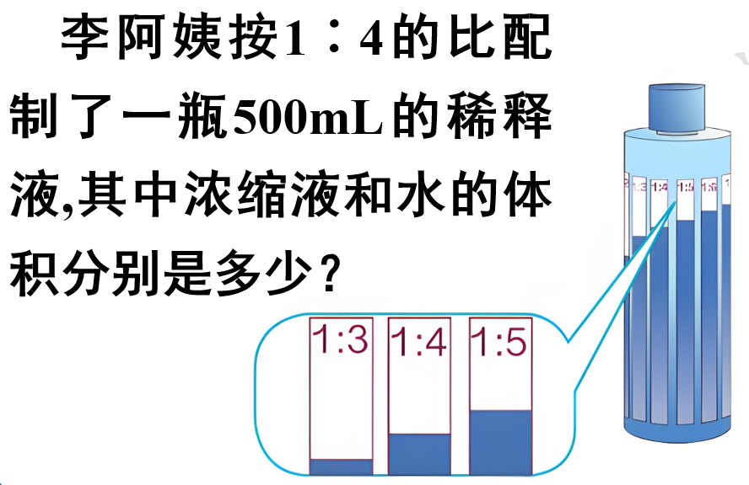


状元成才路
状元成才路
阅读与理解
500mL是配好后的稀释液的体积，1︰4表示……
1份浓缩液
4份水
要求浓缩液和水的体积分别是多少。

Slide 7

状元成才路
分析与解答
1:4
我把总体积平均分成5份。
每份是：500÷5=100（mL）
浓缩液有：100×1=100（mL）
水有：100×4=400（mL）

Slide 8
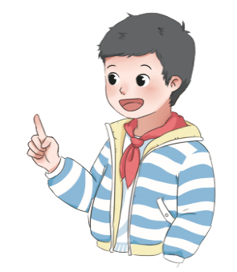
分析与解答
1:4
浓缩液占总体积的 。
浓缩液有：
4
水有：
400
1+4

Slide 9
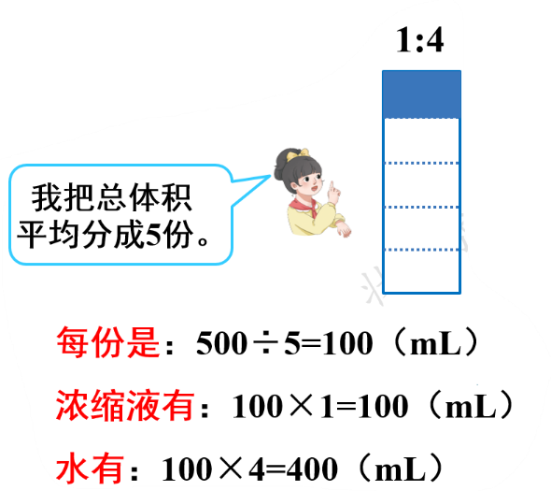
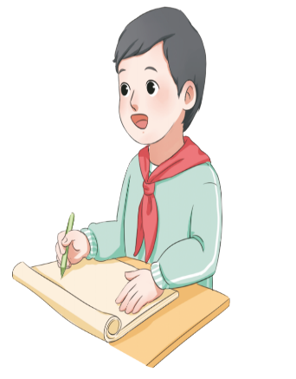
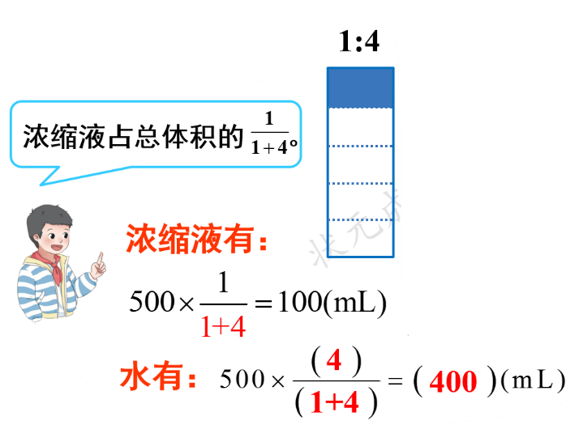
回顾与反思
要看清楚1∶4到底是哪两个量之间的比。
浓缩液体积∶水的体积
=( ) ∶ ( )
=( ) ∶ ( )
答：浓缩液有____mL，水有____mL。
100
400
1
4
100
400

Slide 10
三、巩固提高
状元成才路
1. 甲、乙两数的平均数是56，甲与乙的比是
4∶3。甲、乙各是多少？
方法一：
56×2=112
4+3=7
112× =64
112× =48
方法二：
4+3=7
  56×2=112
  112÷7=16
  16×4=64
  16×3=48
答：甲数是64，乙数是48。

Slide 11
状元成才路
2. 一种混凝土中水泥、沙子和石子的比是2:3:5。现在要搅拌20t这样的混凝土，需要水泥、沙子和石子各多少吨?
（教材54页“练习十二”第10题）
方法一：
  2+3+5=10
  20÷10=2
  2×2=4（t）
  2×3=6（ t ）
  2×5=10（ t ）
方法二：
2+3+5=10
答：水泥要4吨，沙子要6吨，石子要10吨。

Slide 12
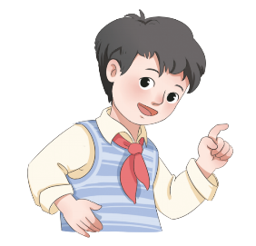
状元成才路
四、课堂小结
说一说，怎样解决有关比的实际问题？
关键弄清楚每部分
与总量的关系。

Slide 13
状元成才路
五、课后作业
完成对应课时的练习。

